Slide 1
AGRONOMIE
BTS
LE SOL
AGRONOMIE :
Au sens strict du terme, agronomie signifie la « règle des champs ». L’agronomie est une science dont l’objet est l’étude des relations entre les plantes, le climat, le sol, et l’environnement dans lesquels elles se développent.
BIOCÉNOSE :
C’est l’ensemble des êtres vivants coexistant dans un espace défini. Elle est divisée en deux parties :
La phytocénose :
La zoocénose :
regroupe les espèces végétales
regroupe les espèces animales

Slide 2
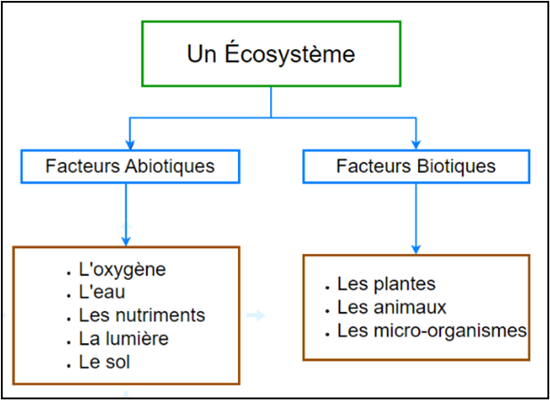
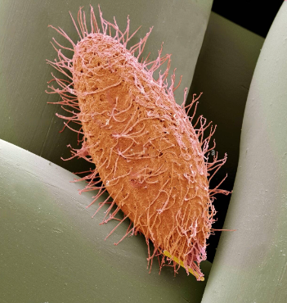
BIOTOPE :
C’est le lieu de vie défini par des caractéristiques déterminées.
Micro-organismes :
bactéries, champignons, protozoaires ciliés

Slide 3
LA FORMATION D’UN SOL
Mécanisme de la formation du sol
La décomposition de la roche mère
Le sol résulte de la transformation d’une roche (la roche mère). Cette roche peut être de la craie, du granit, du grés, de la marne… Cette décomposition aboutit à la formation de la partie minérale du sol par :
Désagrégation physique : sous l’influence des variations de température et d’humidité, de l’érosion due au vent et à l’eau, du relief, la roche se fragmente en éléments de + en + fins : cailloux, graviers, sables, limons.
Altération chimique : des réactions chimiques (oxydation, hydrolyse) provoquent l’altération de la roche et aboutissent entre autres à l’argile et à différents sels minéraux (de calcium, de magnésium, de potassium, sodium, …).
b. L’enrichissement en matières organiques
La colonisation du sol par diverses espèces vivantes (végétaux, animaux, bactéries, champignons, …) va créer la matière organique du sol. En effet, en mourant, ils se décomposent sous l’action des micro-organismes pour former des sels minéraux et un composé organique stable : l’humus.

Slide 4
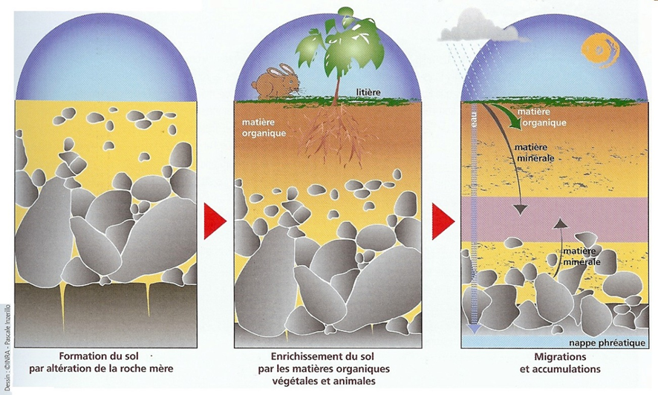
La migration des éléments dans le sol
Une fois formé, le sol va évoluer. Les mouvements d’eau vers le bas ou le haut vont faire subir aux éléments des mouvements appelés « migration ».
Les déplacements vers le bas constituent le lessivage. Ils dominent sous les climats à forte pluviométrie.
Les déplacements vers le haut constituent les « remontées compensatrices ». Ils sont liés à une forte évaporation. Les éléments peuvent aussi être remontés par les êtres vivants du sol (ex : les lombrics puisent en profondeur certains éléments et les restituent en surface dans leurs excréments).
Ces migrations différencient des couches à l’intérieurs du sol que l’on appelle des Horizons

Slide 5
Facteurs de la formation du sol
Il existe une grande variété de sols. Cela est dû à l’influence de certains facteurs :
Le climat
Son action est très importante car l’humidité et la température sont les éléments essentiels à la formation des sols.
La roche mère
Selon sa nature, elle présente des caractéristiques variées qui vont influencer l’évolution du sol :
La composition chimique : roche calcaire, …
La perméabilité : sables
La dureté : granite, …
La végétation
Elle intervient de différentes manières :
Le pH. Selon la végétation présente, il sera plus ou moins acide.
L’enracinement plus ou moins profond facilitera les migrations des éléments.
La protection qu’elle apporte au sol face aux agents climatiques (mulch).

Slide 6
Le relief
Il intervient dans les phénomènes d’érosion, car une pente favorise l’entraînement des éléments vers le bas.
L’homme
Ses interventions peuvent avoir deux actions :
Indirecte : lorsqu’il modifie la végétation naturelle (déforestation).
Directe : lorsqu’il travaille un sol cultivé.

Slide 7
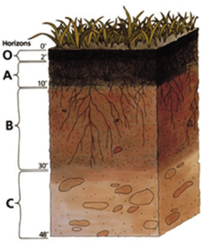
L’ÉVOLUTION D’UN SOL
Comment évaluer l’évolution d’un sol ?
L’évolution d’un sol peut être observée par le biais d’une coupe verticale du sol de la surface à la roche mère, c’est ce qu’on appelle un profil pédologique. Il met en évidence les différentes couches de sol qui diffèrent par la couleur, la taille, …
On distingue 3 principaux horizons :
L’horizon 0 : également appelé humus, est riche en matière organique et particules fines. Il est issu de la décomposition des végétaux et des animaux morts.
L’horizon A : contient moins de matière organique que l’horizon O, mais il est toujours riche en nutriments (azote, phosphore, potassium) et en argile. C’est la principale couche arable dans laquelle les plantes puisent leurs ressources.
L’horizon B : est formé par l’accumulation d’argile, de fer et d’aluminium provenant des horizons supérieurs. Il est plus dense et moins fertile que l’horizon A.
L’horizon C : est constitué de la roche mère altérée, sur laquelle s’est développé le sol. Il contient peu de matières organiques ou minérales assimilables par les plantes.

Slide 8
La mise en culture
La mise en culture d’un milieu naturel implique le remplacement d’une végétation naturelle par des plantes cultivées. Cette intervention change l’équilibre de l’écosystème et va en créer un nouveau : la parcelle cultivée. On parle d’agroécosystème : un écosystème géré par l’activité agricole.
Certaines techniques (ex : la déforestation), créent une forte agression pour le sol qui se retrouve nu et confronté aux agents climatiques qui le dégradent comme la pluie ou le vent. Aussi, l’agriculteur doit respecter les caractéristiques du milieu s’il ne veut pas voir son sol se dégrader trop rapidement.
Les causes de la dégradation des sols
L’érosion hydrique
DÉFINITION :
Entraînement des éléments de terre fins par ruissellement lorsque le sol, saturé en eau, ne permet plus l’infiltration de celle-ci. Petit à petit, le sol devient de plus en plus caillouteux.
La sensibilité du sol à l’érosion hydrique dépend de :
Sa perméabilité,
Sa topographie (une forte pente est favorable à l’érosion),
Son couvert végétal (il joue un rôle d’écran à l’impact des gouttes d’eau, et favorise l’infiltration par passage de l’eau le long de ses racines).

Slide 9
L’érosion éolienne
Beaucoup moins fréquentes, elle se manifeste lorsque :
Le sol est meuble, sec et émietté
La végétation est trop clairsemée
La surface du sol est plane
Le vent est fort
Appauvrissement des sols
À partir du moment où l’on met une parcelle en culture, il y a risque d’appauvrissement par :
Dégradation physique : excès de travail du sol, engins trop lourds, …
Dégradation chimique : acidification liée à l’action de certains végétaux (résineux), ou lessivage de certains éléments comme le calcium
Alcalisation : liée aux sols irrigués qui drainent mal, l’eau d’irrigation étant souvent chargée de sels et surtout de chlorure de sodium.
Sol agricole : c’est la couche de terre labourée (terre arable). En agriculture, il constitue le support et le réservoir alimentaire de la culture. Ses propriétés sont donc déterminantes pour la production.

Slide 10
ÉTUDE PHYSIQUE DU SOL
Les composantes du sol
Le sol comporte 3 phases :
Phase solide : composée de matériaux terreux, mélange de matière minérale et de matière organique.
Phase liquide : c’est l’eau contenue dans le sol.
Phase gazeuse : c’est l’atmosphère du sol.
La distribution de ces phases dans le sol varie en fonction de la nature de celui-ci.
La matière organique
La matière organique est en constante évolution. On distingue différents stades :
La matière organique fraîche, formée de résidus de végétaux, peu décomposés.
Les produits transitoires en cours de décomposition (sucre, cellulose, acides organiques)
L’humus stable
Tout cela ne serait pas possible sans les micro-organismes du sol.

Slide 11
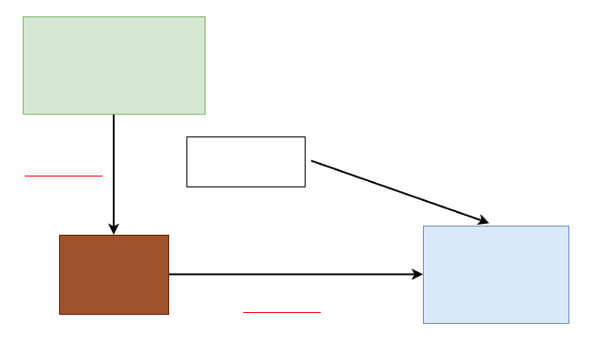
Matière organique fraîche (fumier,
lisier, compost) = amendement
Produits transitoires
Humification
Sels minéraux H₂O CO₂
Humus
Minéralisation

Slide 12
L’humus représente la matière organique la plus importante dans le sol, car il est stable : sa minéralisation est de l’ordre de 1 à 2% par an.
Il peut retenir 15 fois son poids en eau et rester perméable malgré cela.
L’humus favorise le réchauffement du sol grâce à sa couleur sombre.
En fait, l’humus et l’argile interviennent ensemble dans toutes les propriétés du sol : ceci est dû à leur association : le complexe argilo-humique.
La matière minérale
Elle résulte de la dégradation de la roche mère. Elle est constituée d’éléments différents par leur nature (calcaire, …) et par leur taille.
La granulométrie est importante car c’est elle qui va déterminer la distribution des éléments minéraux dans le sol.
La terre représente toutes les particules inférieures à 2 mm, celles supérieures sont appelées éléments grossiers.
Ils sont classés selon une échelle granulométrique :

Slide 13
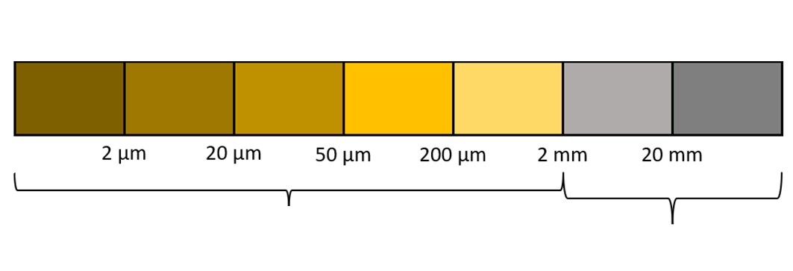
Limons fins
Limons grossiers
Sables
fins
Sables
grossiers
Graviers
Cailloux
Argile
Terre fine
Éléments grossiers
Tous ces constituants sont en proportions très variables dans le sol et ils influencent les propriétés de celui-ci (sol battant, …).

Slide 14
Les éléments grossiers
Ce sont des fragments de roches. Ils n’ont qu’un rôle de division du sol. En trop grande quantité (+ de 20% du poids de terre), ils gênent le travail du sol et le cheminement des racines.
Les sables et les limons
Ils proviennent de la désagrégation de la roche.
Les sables favorisent la perméabilité du sol (on parle de sol filtrant), l’aération et le réchauffement du sol.
Les limons, du fait de leur taille plus fine peuvent être néfastes lorsqu’ils dominent de façon trop importante car le sol a tendance à se tasser sous l’effet de la pluie (croûte de battance) et entraîne des risques d’asphyxie des racines.

Slide 15
Les éléments argileux
L’argile provient de l’altération chimique de la roche.
L’argile a un rôle essentiel dans le sol puisqu’elle enrobe les particules de sables et de limon, donnant ainsi une structure au sol.
Elle est très hydrophile : elle peut absorber beaucoup d’eau, l’argile gonfle jusqu’à devenir imperméable.
En séchant, l’argile se rétracte et forme des craquelures.
Elle est très plastique et adhérente (elle colle aux outils de travail).
La texture du sol
DÉFINITION :
C’est l’ensemble des propriétés qui résultent de la taille des constituants. On l’apprécie en fonction du pourcentage des différents éléments.
On la définit à l’aide du triangle des textures.
C’est l’analyse de sol qui permet de connaître ce pourcentage.
Certains éléments comme le calcaire et la matière organique peuvent influencer les propriétés du sol lorsque leur taux devient élevé. Ces éléments ne sont pas pris en compte dans le triangle textural. On rajoute donc des préfixes ou des suffixes en fonction du pourcentage.
Ex : Teneur en calcaire entre 20 et 50% : calcaire argilo-limoneux.
Teneur en M.O. entre 5 et 20% : limono-argileux humifère.

Slide 16
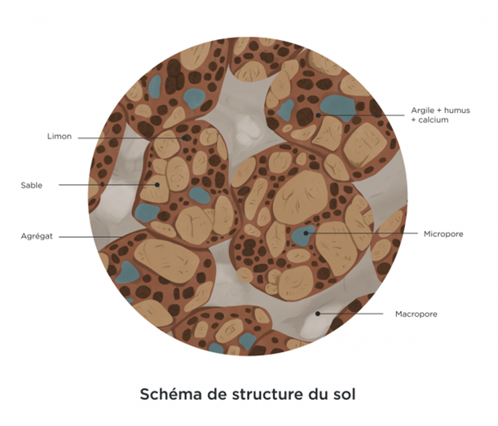
La structure du sol
DÉFINITION :
La structure du sol représente le mode d’assemblage des particules entre elles. Le sol apparaît comme un ensemble d’éléments que l’on appelle des agrégats. L’agrégat est formé d’un squelette de grains (sable + limon) reliés entre eux par le complexe argilo-humique.
La structure du sol va jouer sur différents facteurs :
Porosité du sol, qui représente l’ensemble des espaces vides entre les particules, occupés par l’eau et l’air.
Consistance du sol, qui peut se définir comme la résistance du sol à la déformation et à la rupture.

Slide 17
Propriétés physiques du sol
L’eau
L’eau du sol provient de l’eau de pluie.
Stockage de l’eau dans le sol
L’eau est retenue grâce à des forces d’attractions : « la force de succion ». Toute cette eau n’est pas forcément utilisable par les plantes, une partie est retenue par les agrégats du sol.
De plus, en dessous d’un certain taux d’humidité, la plante ne peut plus la prélever. Il existe différentes caractéristiques hydriques :
Le point de ressuyage : il représente l’état d’humidité du sol à la capacité de rétention maximale lorsque l’eau de gravité s’est écoulée (environ 48h après une pluie).
Le point de flétrissement : il correspond à l’état d’humidité du sol à partir duquel la plante ne peut plus prélever l’eau.

Slide 18
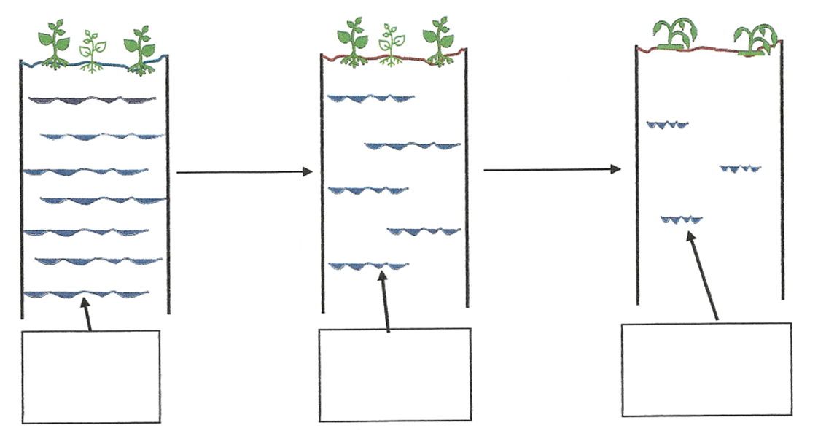
Point de ressuyage
Point de flétrissement
Environ 48H après une pluie
Eau de gravité
Eau utilisable par les plantes
Eau inutilisable par les plantes

Slide 19
Mouvement de l’eau dans le sol
L’eau dans le sol subit :
Des mouvements descendants : c’est la percolation. Elle est liée à la perméabilité du sol. Plus un sol a une texture grossière, plus il est perméable.
Des mouvements ascendants : c’est la remontée capillaire. Cette eau remonte progressivement à la surface soit par évaporation, soit par absorption par la plante. Plus le sol se dessèche, plus il favorise la remontée de l’eau.
Certaines techniques culturales peuvent modifier ce phénomène.
Ex : le binage : en rompant la couche sèche en surface, on diminue la remontée capillaire.
Ex : le mulching : garde l’humidité au sol et empêche la formation d’un craquèlement.
L’air
L’air est indispensable à la respiration des racines et des autres êtres vivants du sol. Le renouvellement de l’air est favorisé par le travail du sol.

Slide 20
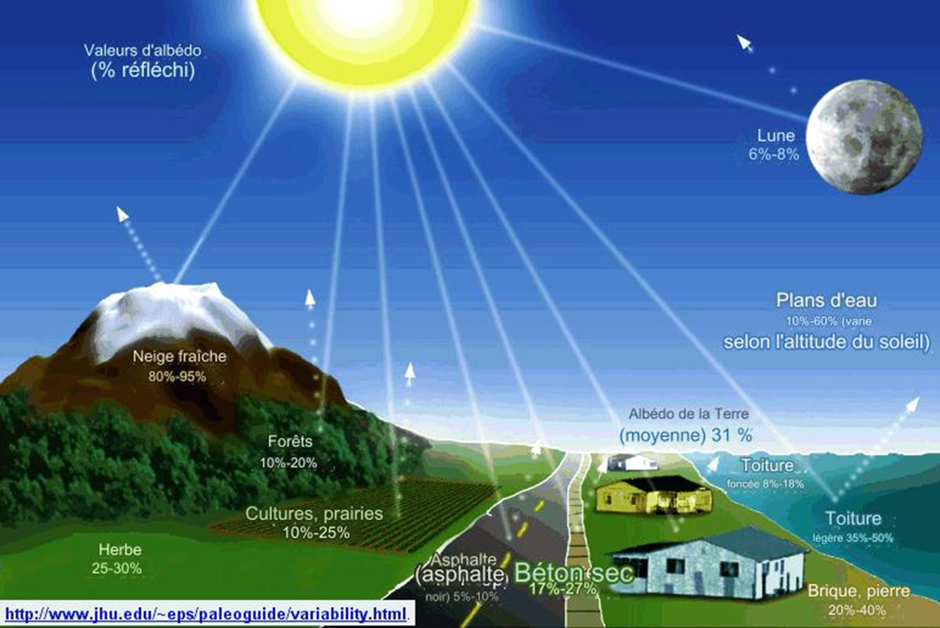
La chaleur
La température du sol conditionne la germination, la croissance des racines et l’activité des êtres vivants du sol.
Elle dépend de :
L’énergie solaire arrivant au sol
L’humidité, l’eau demandant plus de chaleur pour se réchauffer
La couleur (un sol sombre absorbe plus de chaleur)
Albédo :

